Slide 1

Chúc các em giờ học vui, hiệu quả!
GV DẠY:

Slide 2

§8. ĐỐI XỨNG TRONG THỰC TIỄN
(Tiết 2)
GV DẠY:

Slide 3
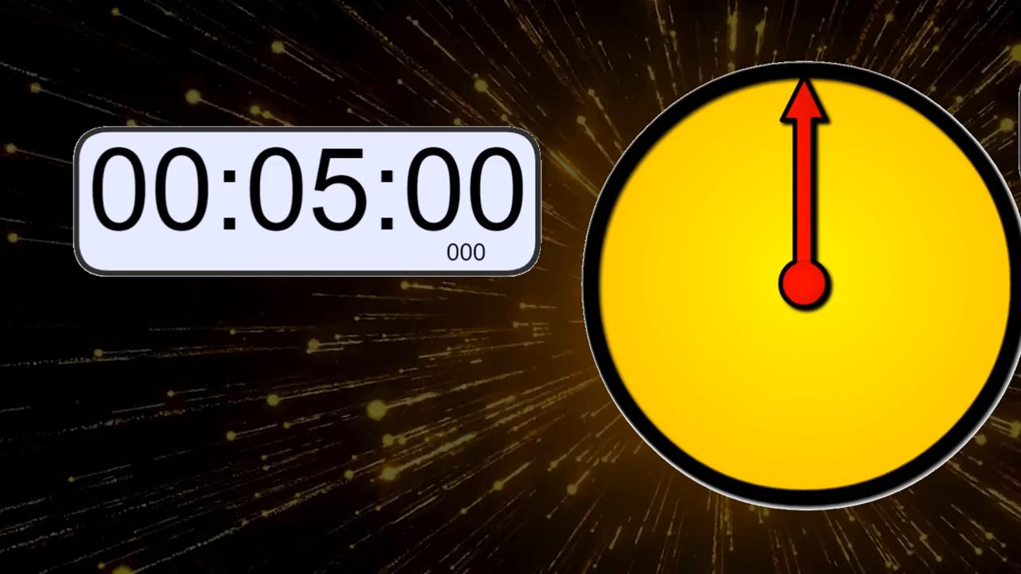
HOẠT ĐỘNG NHÓM:
*Luật chơi:
+) Hoạt động nhóm, mỗi nhóm một đội từ 4 đến 6 học sinh
+) Nhiệm vụ của mỗi đội chơi là: Tìm các hình, động vật, thực vật có tính đối xứng trong tự nhiên.
+) Kĩ thuật: Khăn trải bàn.
HOẠT ĐỘNG LUYỆN TẬP
+) Thời gian hoạt động nhóm: 5 phút
*Cách tính điểm:
+) Mỗi hình đúng được 1 điểm.
+) Hoàn thành trước hoặc đúng thời gian quy định: 10 điểm
Đội nào có số điểm cao điểm hơn, đội đó chiến thắng.

Slide 4
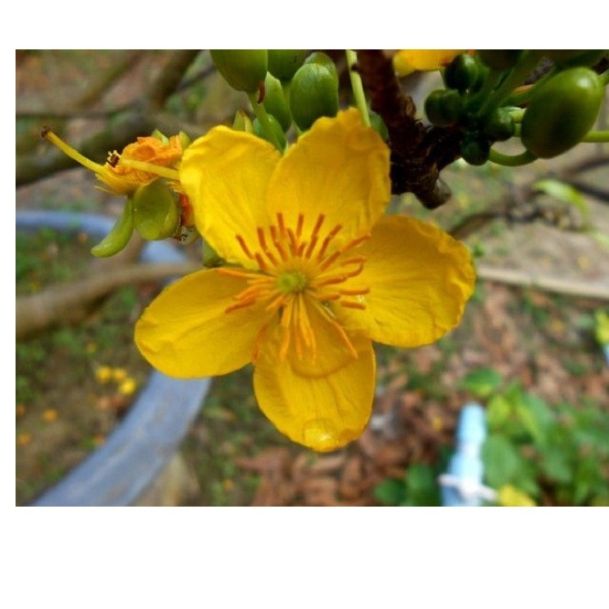

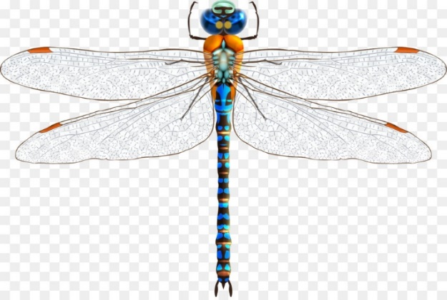

CÁC HÌNH CÓ TRỤC ĐỐI XỨNG TRONG TỰ NHIÊN:
Thực vật:
Động vật:
HOẠT ĐỘNG LUYỆN TẬP
Các biển báo giao thông:

Slide 5
HOẠT ĐỘNG NHÓM:
*Luật chơi:
+) Hoạt động nhóm, mỗi nhóm một đội từ 4 đến 6 học sinh
+) Nhiệm vụ của mỗi đội chơi là: Tìm các công trình, kiến trúc, trang trí có tính đối xứng trong thực tế.
+) Kĩ thuật: Khăn trải bàn.
HOẠT ĐỘNG LUYỆN TẬP
+) Thời gian hoạt động nhóm: 5 phút
*Cách tính điểm:
+) Mỗi hình đúng được 1 điểm.
+) Hoàn thành trước hoặc đúng thời gian quy định: 10 điểm
Đội nào có số điểm cao điểm hơn, đội đó chiến thắng.

Slide 6
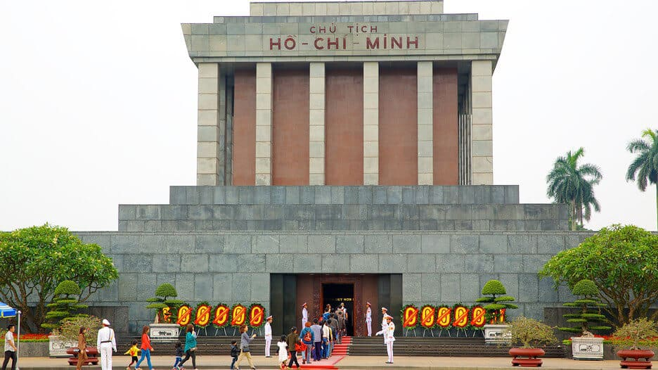
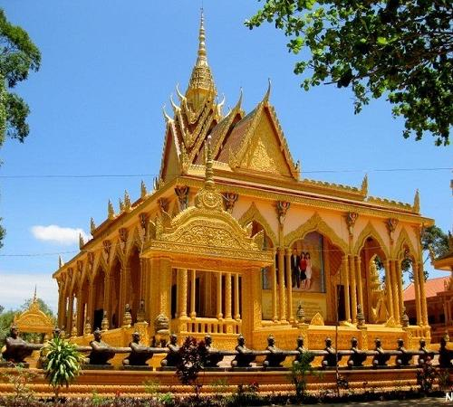
-Trong kiến trúc:
HOẠT ĐỘNG LUYỆN TẬP
+Lăng Chủ tịch Hồ Chí Minh (Hà Nội)
Chùa Vàm Ray – Trà Cú – Trà Vinh.

Slide 7
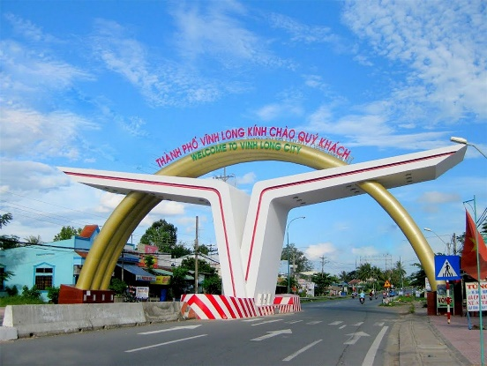
- Công trình:
+ Cổng chào Vĩnh Long
HOẠT ĐỘNG LUYỆN TẬP

Slide 8
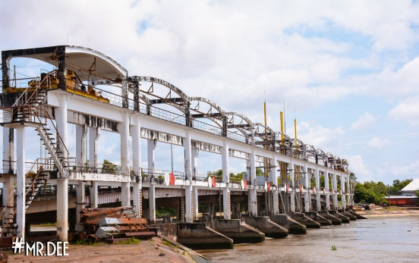
+ Cống ngăn mặn 10 cửa ở Trà Vinh
HOẠT ĐỘNG LUYỆN TẬP

Slide 9


- Trang trí:
+ Các hoa văn:
HOẠT ĐỘNG LUYỆN TẬP

Slide 10
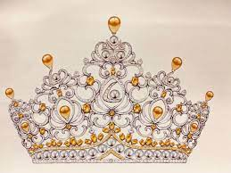
Vương miện:
HOẠT ĐỘNG LUYỆN TẬP

Slide 11

HOẠT ĐỘNG CÁ NHÂN:
BT 2(SGK): Cắt chữ:
Hãy gấp và cắt gấy thành các chữ cái in hoa.
HOẠT ĐỘNG LUYỆN TẬP

Slide 12
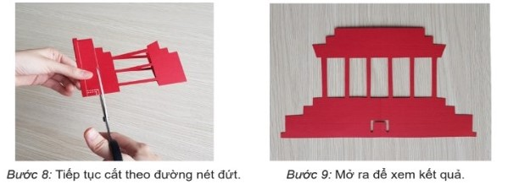
HOẠT ĐỘNG CÁ NHÂN:
*) Cắt hình lăng Bác:
+ Chuẩn bị giấy màu, bút chì, thước thẳng, kéo cắt giấy.
+ Cách gấp rồi cắt tạo hình Lăng Bác trên giấy:
- Gấp đôi tờ giấy
- Dùng thước thẳng, bút chì kẻ các nét đứt (hình ảnh một bên của Lăng)
- Mở ra và kẻ những đường thẳng nằm ngang, tạo một khoảng 10 nét đứt theo chiều dọc.
- Lại gấp đôi và cắt theo đường nét đứt.
- Mở ra và ta sẽ có kết quả.
HOẠT ĐỘNG VẬN DỤNG

Slide 13
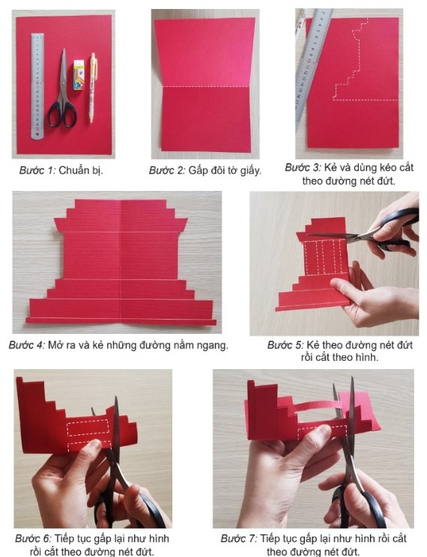
*) Cắt hình lăng Bác:
HOẠT ĐỘNG VẬN DỤNG

Slide 14
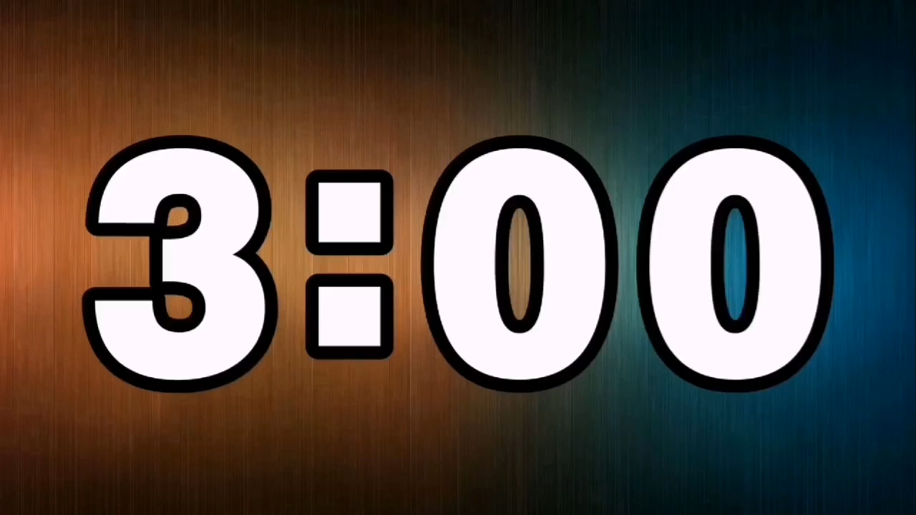
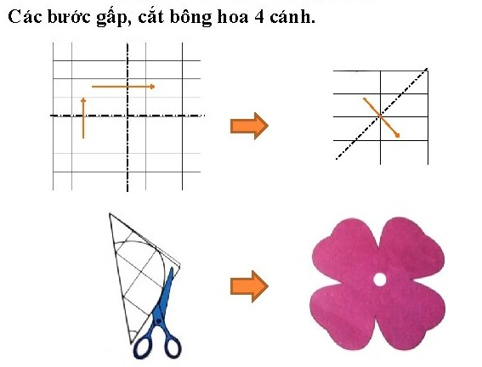
HOẠT ĐỘNG CÁ NHÂN:
*) Cắt hình bông hoa:
+ Chuẩn bị 1 tờ giấy hình vuông
+ Cách gấp, cắt tạo hình bông hoa:
- Gấp đôi tờ giấy theo chiều dọc (đối xứng dọc)
- Gấp đôi tờ giấy theo chiều ngang(đối xứng ngang)
- Gấp đôi tờ giấy theo đường chéo. (hoa 4 cánh)
- Cắt cung tròn nửa cánh hoa, cắt nhụy hoa.
- Mở ra và ta sẽ có sản phẩm.
Nếu trước khi cắt ta gấp đôi tờ giấy theo đường chéo lần 2 thì được hoa 8 cánh.
HOẠT ĐỘNG VẬN DỤNG

Slide 15
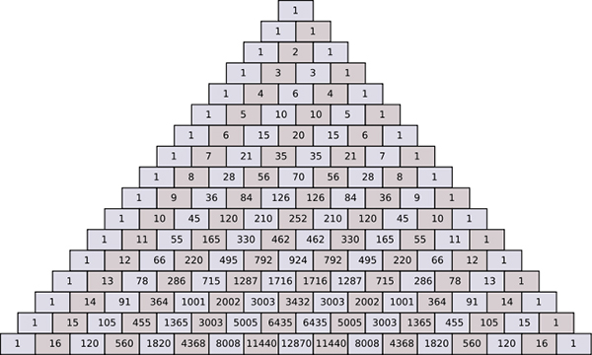

CÓ THỂ EM CHƯA BIẾT:
ĐỐI XỨNG TRONG TOÁN HỌC
+ Tính chất giao hoán trong phép cộng và phép nhân:
a + b = b + a; a.b = b.a.
+ Số nguyên: Số nguyên âm và số nguyên dương:
…-3; -2; -1; 0; 1; 2; 3; …
+ Tam giác Pascal (Hình 95 SGK)
HOẠT ĐỘNG VẬN DỤNG

Slide 16




HƯỚNG DẪN HỌC Ở NHÀ:
Nhiệm vụ 1: Hoạt động nhóm 5 bạn làm ngoài giờ học và tiết học sau mang đến lớp bình chọn.
- Sử dụng tính chất đối xứng tạo một tấm thiệp mừng ngày lễ giáng sinh, trong thiệp có một số các hình ảnh có tính đối xứng như cây thông, bông hoa tuyết, ngôi sao, …
Nhiệm vụ 2: HS thực hiện cá nhân, làm bài ở nhà.
Chuẩn bị giờ sau: giấy A4 gấp hình hộp có nắp, kéo, thước kẻ, keo dán giấy.
Ôn lại các hình: hình tam giác đều, hình thang cân, hình thoi, hình vuông, hình chữ nhật, cách tính diện tích, chu vi của hình chữ nhật, hình vuông.
Ôn tập lại kiến thức cả chương III.

Slide 17


Chúc các em học tốt bài ở nhà!

